Slide 1
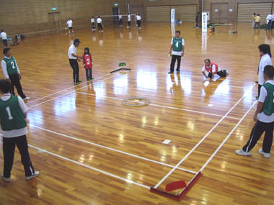
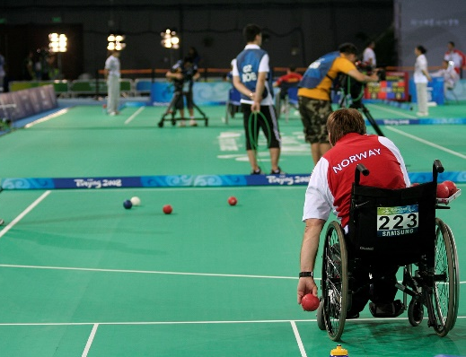
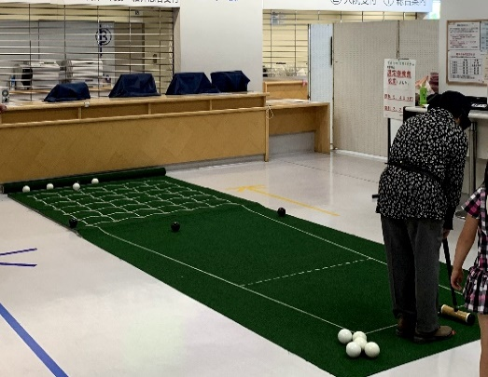
みんなで
楽しく
スポーツを
しよう
楽スポ
彦根市スポーツ推進委員協議会では、ニュースポーツの出前講座を行っております。
ニュースポーツって何？
ニュースポーツは、「いつでも、どこでも、だれでも、いつまでも」スポーツを楽しむために、新しく考えられたスポーツで、相手と競い合うだけでなく、だれもが一緒に楽しむことを目的としています。
出前講座って何するの？
出前講座(楽スポ)は、だれもが楽しめるニュースポーツを、一人でも多くの方に体験してもらうために、彦根市スポーツ推進委員協議会が考えた新たなスポーツ講座です。
会場や日時などを決めていただければ、ご依頼いただいた団体の年齢層や人数に合った、だれもが楽しめるニュースポーツ講座を出前いたします。
申し込みはどうするの？
自治会や老人クラブなど、ニュースポーツをやってみたい団体の皆様で、日時と会場、
やってみたいスポーツ等を決めてください。
2. 次ページの申込書をご記入の上、彦根市スポーツ推進委員協議会事務局に提出して下さい。やっ
てみたいスポーツが分からない場合は、こちらから提案しますので、お気軽にご相談ください。
※申込内容によっては、出前講座を実施できない場合があります。申込書の注意事項をご確認ください。
3. より楽しい教室になるように、ご提出いただいた申込書の内容に沿って、スポーツ推進委員と具
体的な内容について打合せを行い、内容を決定します。
4. 当日は、スポーツ推進委員が親切・丁寧にニュースポーツ教室を行いますので、ルールを守って、
思い切り楽しんでください！
スーパーカロム
ボッチャ
囲碁ボール
このほかにも、様々なニュースポーツがありますので、ぜひお気軽にご相談ください！
彦根市スポーツ推進委員事務局 彦根市元町4番2号(彦根市役所 本庁舎4階) 彦根市スポーツ振興課内
TEL：0749-22-5955／FAX：0749-23-2660
E-Mail：sports@ma.city.hikone.shiga.jp

Slide 2
出前講座(楽スポ)申込書
令和 年 月 日
住 所：
団体名：
代表者：
連絡先：
次のとおり、出前講座を申し込みます。
開催希望日時：令和 年 月 日 ( ) ： ～ ：
場 所：
参 加 人 数： 人（ ）
※( )内に年齢や学年等が分かれば具体的にご記入ください。
備 考 ※ご希望のニュースポーツや、出前講座を実施する上で気になることなどをご記入ください。
注意事項
対象 | 彦根市内の原則20名以上の団体やグループ ※少人数の場合はご相談ください。
日程 | 要相談 ※希望日の1か月ほど前までにお申し込みください。
会場・用具 | 会場の手配や会場に係る費用のご負担および用具の準備は申込者様でお願いします。
申込方法 | 必要事項をご記入の上、下記事務局あてにメールやFAX等でお申し込みください。
その他 | 学校行事への出前講座は実施いたしません。※役員等への事前講習は実施いたします。
彦根市スポーツ推進委員事務局 彦根市元町4番2号(彦根市役所 本庁舎4階) 彦根市スポーツ振興課内
TEL：0749-22-5955／FAX：0749-23-2660
E-Mail：sports@ma.city.hikone.shiga.jp

